Slide 1


















Slide 2


Slide 3


Slide 4


Slide 5



Slide 6


Slide 7


Somos novios, pues los dos sentimos mutuo amor profundo,

Slide 8


y con eso, ya ganamos lo más grande de este mundo.

Slide 9
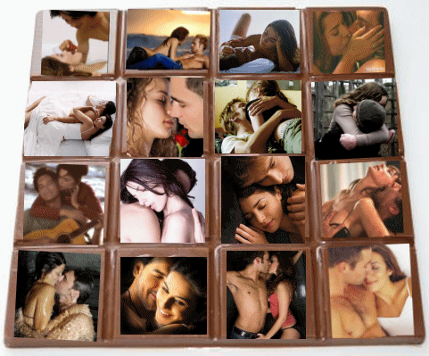

Nos amamos, nos besamos, como novios, nos deseamos y hasta a veces sin motivo, y sin razón, nos enojamos.

Slide 10

Somos novios, mantenemos un cariño limpio y puro,

Slide 11

Como todos, procuramos el momento más oscuro,

Slide 12

Para hablarnos,
para darnos el más dulce de los besos,
recordar de qué color son los cerezos,
sin hacer más comentarios, somos novios.

Slide 13


Slide 14


Slide 15


Slide 16


Slide 17



Slide 18


Slide 19
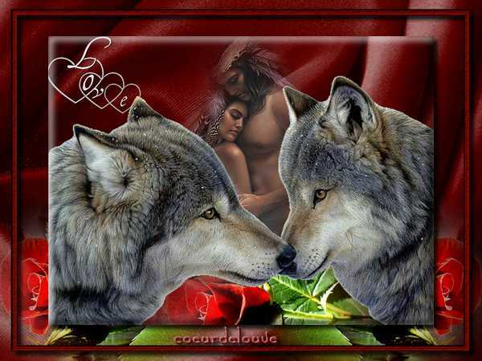

Slide 20

Para hablarnos, para darnos el más dulce de los besos, recordar de qué color son los cerezos, sin hacer más comentarios, somos novios. Siempre novios…..

Slide 21



Accede a la sección que desees desde aquí:
Propia Creación
De la Red
Dedicatorias | Fechas Especiales | Graciosos
Historia y Arte | Lugares | Musicales
Naturaleza y Ciencias | Política | Reflexión
Religiosos | Románticos | Salud
Dedicatorias | Fechas Especiales | Graciosos
Historia y Arte | Lugares | Musicales
Naturaleza y Ciencias | Política | Reflexión
Religiosos | Románticos | Salud
Si deseas recibir pps periódicamente en tu correo electrónico subscríbete aquí:

